Slide 1
אפליקציית תיירות מקומית
מגישה: נעה ישראלי
מנחה: ד"ר איאד סולימאן

Slide 2
כבר קרה לכם שהגעתם למקום חדש בחו"ל או בארץ ולא ידעתם לאן כדאי ללכת?

Slide 3
הקדמה
בפרוייקט זה מוצגת אפליקציית web שנועדה לתווך בין מגוון רחב של אנשים שרוצים לטייל ולתייר בעולם לבין אנשים מקומיים שרוצים להדריך אותם בנושאים שונים.
האפליקצייה נוצרה בעקבות כך שהרבה פעמים כאשר מגיעים בתור תיירות למקום לא מוכר קשה מאוד לדעת בדיוק לאן ללכת ומה כדאי לראות באיזור.
האפליקציה נותנת ממשק פשוט לתקשורת בין מדריך לתייר ומציאת הדרכה בחו"ל או בארץ בעזרת מילוי של פרטים בסיסיים ורצונות (גם מצד המדריך וגם מצד התייר)
האפליקצייה מאפשרת לכל בן אדם שמעוניין בכך להדריך או להיות מודרך באיזור בו הוא נמצא ע"י כמה פעולות פשוטות.

Slide 4
מטרת הפרויקט
להפוך את החווית התיירות במדינה זרה לנוחה יותר על ידי תיווך בין מקומיים לתיירים
לאפשר לאנשים שמתגוררים במקומות מתוירים בעולם לתת מהידע שלהם לציבור הרחב

Slide 5
דרישות
משתמש הנרשם כתייר:
משתמש הנרשם כמדריך:
הרשמה לאתר ומענה על שאלות בסיסיות על מנת לסווג את סוג התיירות, שפה, וגודל קבוצת התיירים שעמו.
מתן ביקורת בונה על המדריך לאחר סיום סיור מוצלח.
הפלטפורמה תאפשר:
אלגוריתם להתאמה מדויקת בין דרישות התייר לבין המדריכים המתאימים והמדורגים ביותר
עדכון של פרטי התיירות במידה ורוצים לשנות
עיון במדריכים המדורגים ביותר באתר
הרשמה לאתר ומענה על שאלות בסיסיות על מנת לסווג מה רוצה להדריך, שפות אותן מדבר, האם מחזיק רכב למטרות הדרכה וכמובן תעודת יושר.
הפלטפורמה תאפשר:
עדכון של פרטי ההדרכה במידה ורוצה לשנות.

Slide 6





מבנה האתר
התאמה אישית של הממשק לתייר או מדריך לפי סוג המשתמש שמתחבר בעמוד ההתחברות
אלגוריתם חיפוש מהיר להתאמה בין תייר למדריך
הרשמה מפורטת על מנת ליצור דיוק מירבי של התאמה
שימוש בשיטת ה-single page app ללא טעינת כל דף אינטרנט ויצירת ממשק חלק ונוח
שינוי פרטים אישיים בצורה נוחה ומהירה

Slide 7

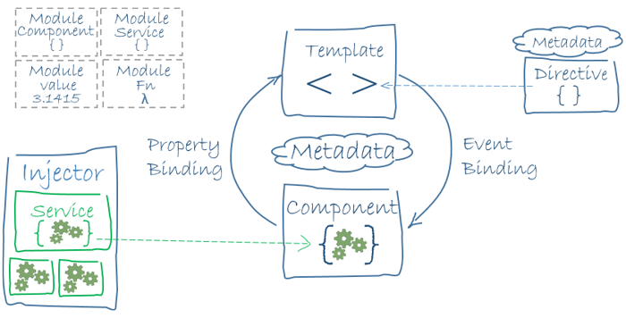
Angular Framework:

Slide 8
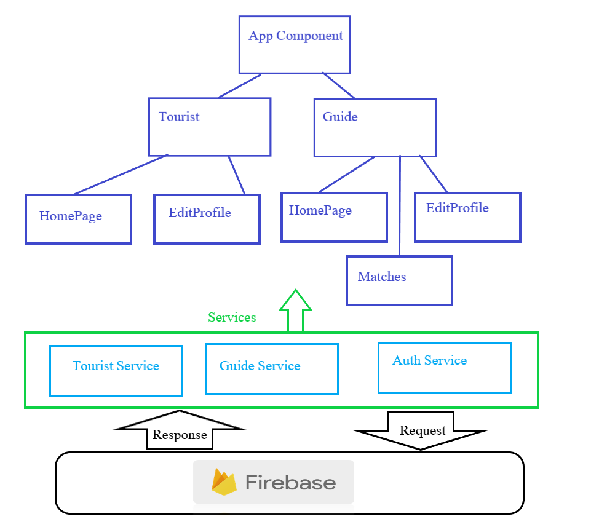
ארכיטקטורה:

Slide 9
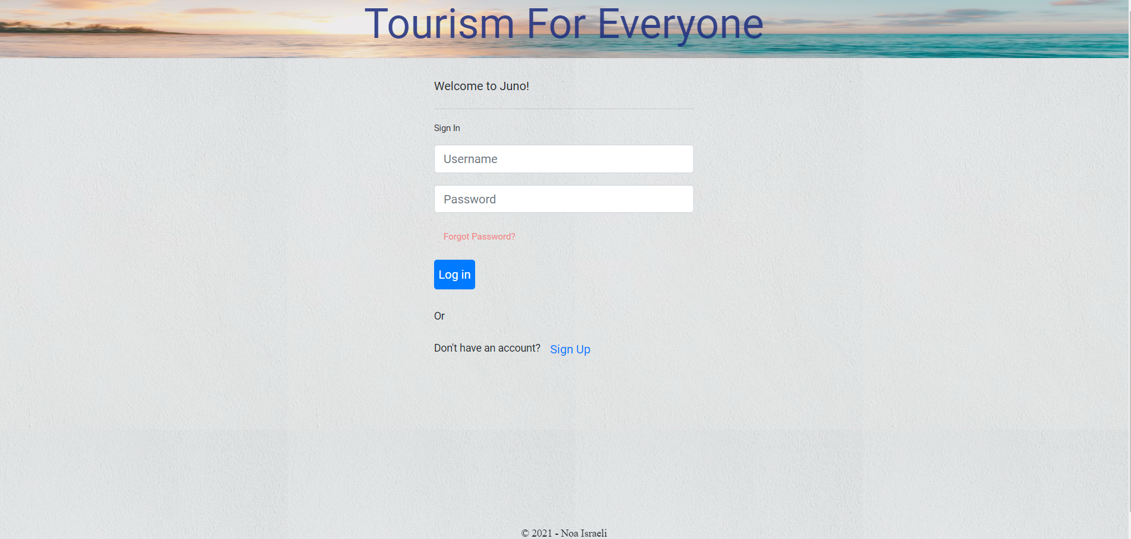
דוגמה לדף כניסה:

Slide 10
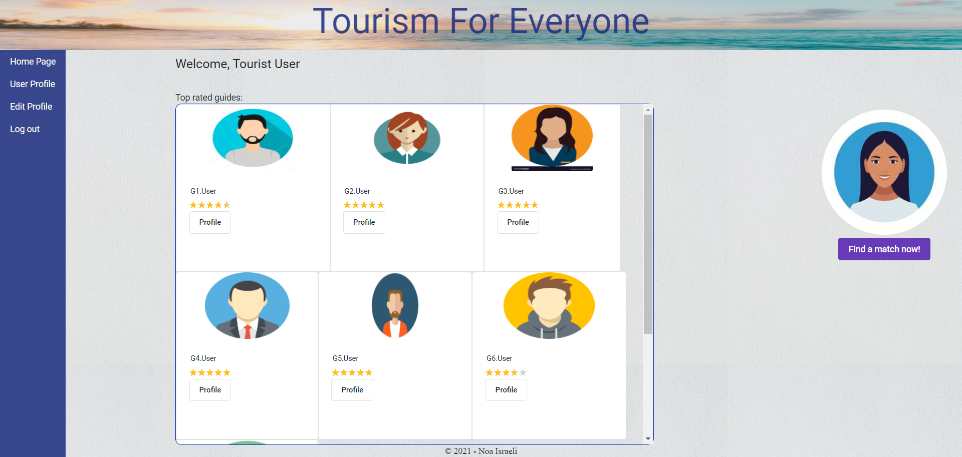
דוגמאות לדף כניסה לאתר:

Slide 11





טכנולוגיות
צד שרת:
צד לקוח:
אכסון:

Slide 12
Thank You

